Slide 1
Nginx使用分享
--- 有趣的Nginx
黑夜路人
2013/3/15
博客：blog.csdn.net/heiyeshuwu
微博：weibo.com/heiyeluren
微信：heiyeluren2012

Slide 2
Index
Nginx介绍
  基本介绍
  同类产品对比
  Nginx有趣功能
Nginx原理
  Nginx工作机制
  Nginx Upstream
Nginx扩展开发
  扩展开发

Slide 3
Nginx是什么
高性能HTTP服务器 (Web Server)
反向代理服务器 (Reverse Proxy)
IMAP/POP3/SMTP代理服务器
由俄罗斯人lgor Sysoev开发第一版
2004年10月4日发布第一个公开版本0.1.0
2011年4月12日发布nginx1.0.0稳定版
最新版：1.3.14

Slide 4
Nginx优势
效率高
可靠性高
7层负载均衡
高并发(10W+的并行连接数)
灵活、扩展性好
低消耗

Slide 5
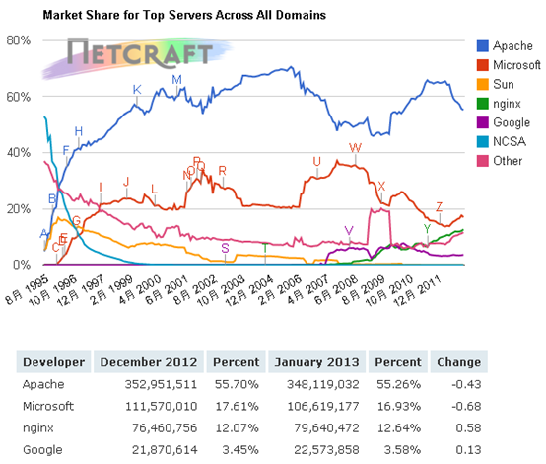
与同类产品对比：占有率
市场份额

Slide 6
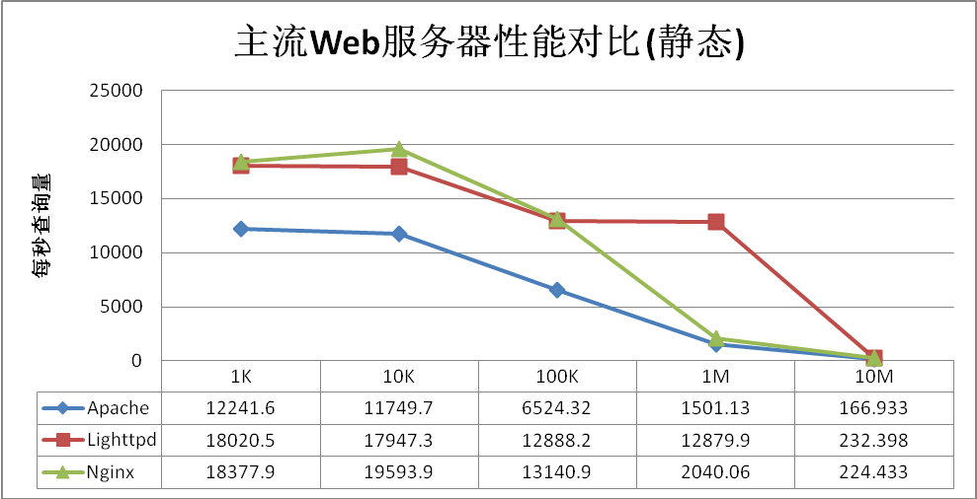
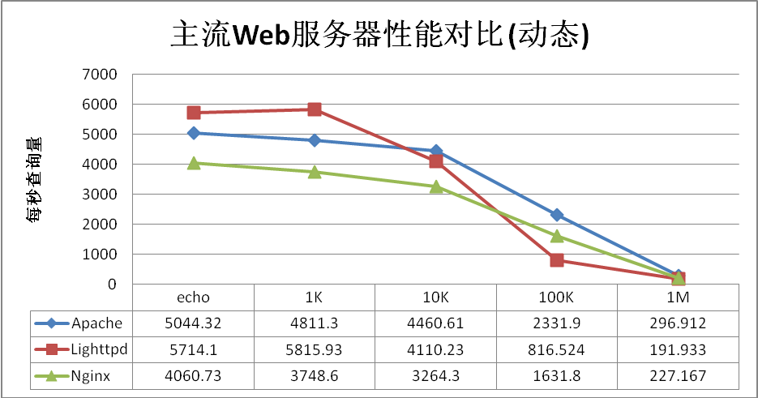
与同类产品对比：性能
性能对比

Slide 7
与同类产品对比：功能
功能对比
server | Apache | Nginx | Lighttpd
Proxy代理 | 非常好 | 非常好 | 一般
Rewriter | 好 | 非常好 | 一般
Fcgi | 不好 | 好 | 非常好
热部署 | 不支持 | 支持 | 不支持
系统压力比较 | 很大 | 很小 | 比较小
稳定性 | 好 | 非常好 | 不好
安全性 | 好 | 一般 | 一般
技术支持 | 非常好 | 很少 | 一般
静态文件处理 | 一般 | 非常好 | 好
Vhosts虚拟主机 | 支持 | 不支持 | 支持
反向代理 | 一般 | 非常好 | 一般
Session sticky | 支持 | 不支持 | 不支持

Slide 8
与同类产品对比：Nginx vs Lighttpd
对比点 | Nginx | Lighttpd | 备注
市场占有率 | 12.6% | 0.1% | Lighttpd已经看不到数据，这里是假设
文档 |  |  | 国内研究人员nginx>lighttpd
业界点评 |  |  | Nginx更好
代码量 | 10W | 5W | Nginx的代码结构层次较好。
基础数据结构 | array、string、buf、file、hash、md5、内存池、队列、红黑树、time、共享锁 | bitset、buffer | 丰富的库类对扩展开发有很大帮助
内存管理 | 原生malloc、内存池、支持tcmalloc | 原生malloc
配置文件热加载 | 支持 | 不支持
进程模型 | Master负责管理，worker负责处理请求，各司其职。 | Master简单。Worker复杂
进程额外线程 | 无 | 有 | 存在线程锁
多核机器优化 | 支持 | 不支持
连接管理 | 静态数组+单链表 | 动态数组，key交互 | Nginx更加稳定高效。
超时处理 | 红黑树+巧妙的策略 | Alarm+for循环
Accept处理 | 锁+7/8阀值 | 0.9策略，一次性aceept100个。

Slide 9
与同类产品对比：Nginx vs Lighttpd
状态机 | Nginx对整个状态进行了分类，分成预处理、状态机、filter流程三个明显的阶段。 Lighttpd的状态机相对简单固定。Nginx则相对灵活。 Nginx的每一个状态都是可以扩展的并且可中断的。Lighttpd在部分状态中也可以扩展的。 耦合程度。nginx状态处理函数之间的耦合紧密，状态切换时的下一步处理由状态处理函数来决定ligty将状态切换的动作放在状态机里，各个状态处理函数不关心下一步需要做什么，状态之间的耦合小。
后端处理 | 都支持多种协议，并且方便扩展，都支持负载均衡算法扩展。
扩展开发 | 预定义钩子 控制反转 丰富库类 | 预定义钩子
反向代理 | 1、功能上，nignx和lighttpd都具有完整的反向代理功能。但nginx在这方面明显优于lighttpd，更加完整的细节考虑和优化。主要体现在超时处理、文件上传、输入输出的过滤、cache等等。 2、性能上，Nginx稍优于lighttpd。
fastcgi | 功能上两者差别不大，主要体现在性能上。在性能上，2000QPS以内，两者性能差别不大，但高压力下，两者性能差别非常大。
页面Cache | 支持proxy_cache。 支持esi页面cache | 不支持，需要额外开发。
运维相关 | 支持配置文件热加载 支持应用程序热加载 | 支持有限的配置文件热加载

Slide 10
与同类产品对比：Nginx vs Lighttpd
结论：
Lighttpd和Nginx一样具有非常好的架构，但在数据结构、内存管理都多个细节方面处理nginx考虑更加完善。
如果说lighttpd是异步web server的先驱，那么nginx则是对lighttpd做了整体的优化的。而这些优化是全面的，根本性质的。无法简单的通过升级lighttpd来实现。因为nginx从一开始设计就希望做成一个完美的异步web server。nginx从event、跨平台、基础数据结构都很多细节方面进行了考虑和优化。
应该来说，nginx在LAMP平台已经是仅次于apache的Web服务器，现在的主流。

Slide 11
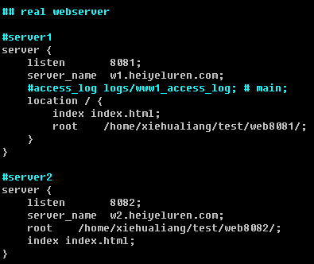
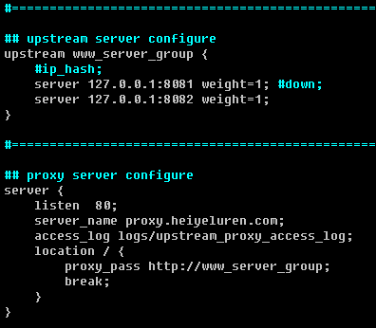
Nginx有趣功能
反向代理 （王牌功能）
功能全，性能强，超稳定
支持多种形式的代理方式 Location url/host 等
支持多种负载均衡，并且方便扩展，默认有ip_hash、round_robin、轮询、权重、url hash、fair(按照响应时间来进行负载均衡)等
故障处理。如果一台后端读写失败，则会自动请求到下一台机器
能够方便的修改request和response，支持自定义，比如说获取client ip转发
支持gzip压缩
对上传文件做了特殊处理。Nginx会自己先接收，然后转发给后端
cache功能：proxy_store（镜像，永不更新）和proxy_cache（cache模块）
支持自定义错误页面
完整的读写超时控制

Slide 12
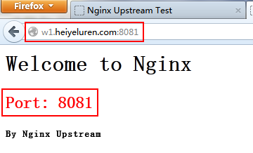
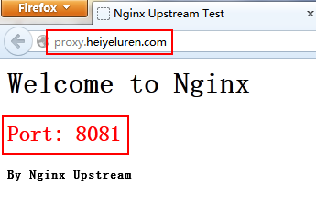
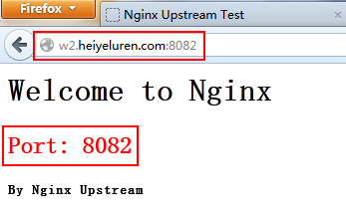
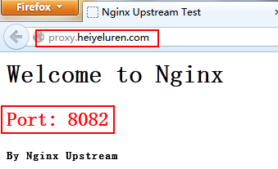
Nginx有趣功能
反向代理 （效果）

Slide 13
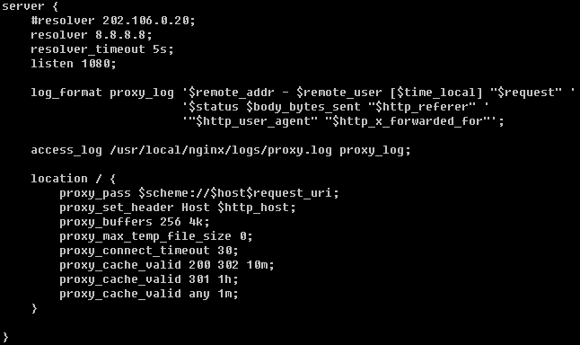
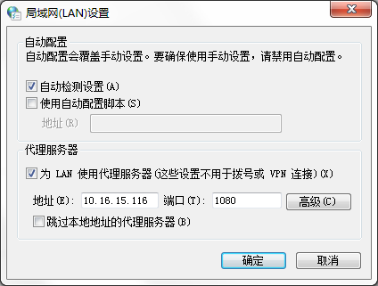
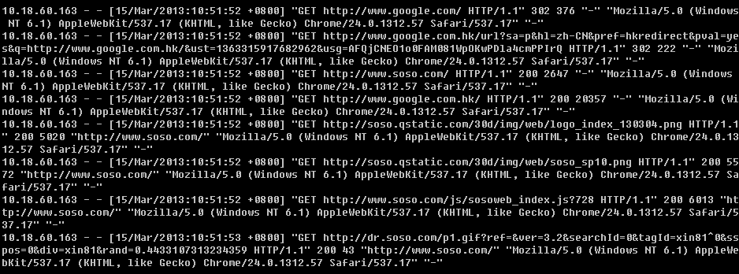
Nginx有趣功能
正向代理

Slide 14
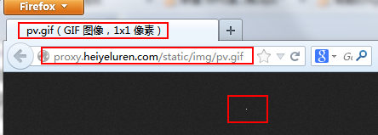
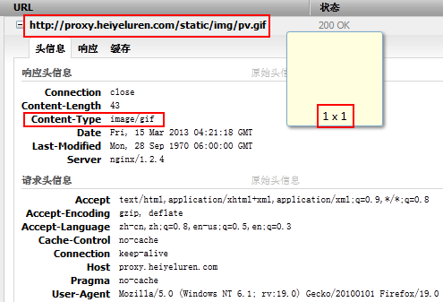
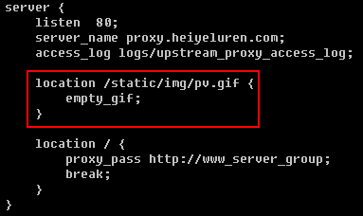
Nginx有趣功能
Empty gif
生成一个不存在的图片在内存
极高的访问速度
方便统计类操作
适合线上业务的实用功能

Slide 15
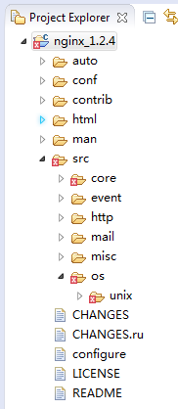
Nginx 工作原理：代码结构
代码量128848行
目录功能：
/Auto： configure依赖的一些脚本，安装中使用
/src： nginx代码的主要目录
/src/core： 主干部分、基础数据结构和基础设施
/src/event： 事件驱动模型和相关模块
/src/http： http server和相关模块
/src/mail： 邮件代理和相关模块
/src/misc： C++兼容性测试和google perftools模块
/src/os： 依赖于操作系统实现的源码

Slide 16

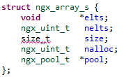
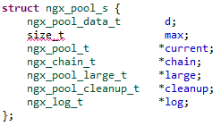
Nginx 工作原理：基础库
内存池
String
Array
List
Queue
Hash Table
Red black tree 超时/限速处理
Buff
Radix Tree 基树 o(k) insert/delete/lookup k=key长度
Slab 算法： linux/memcache小内存高效
Spinlock自旋锁：比互斥锁高效

Slide 17
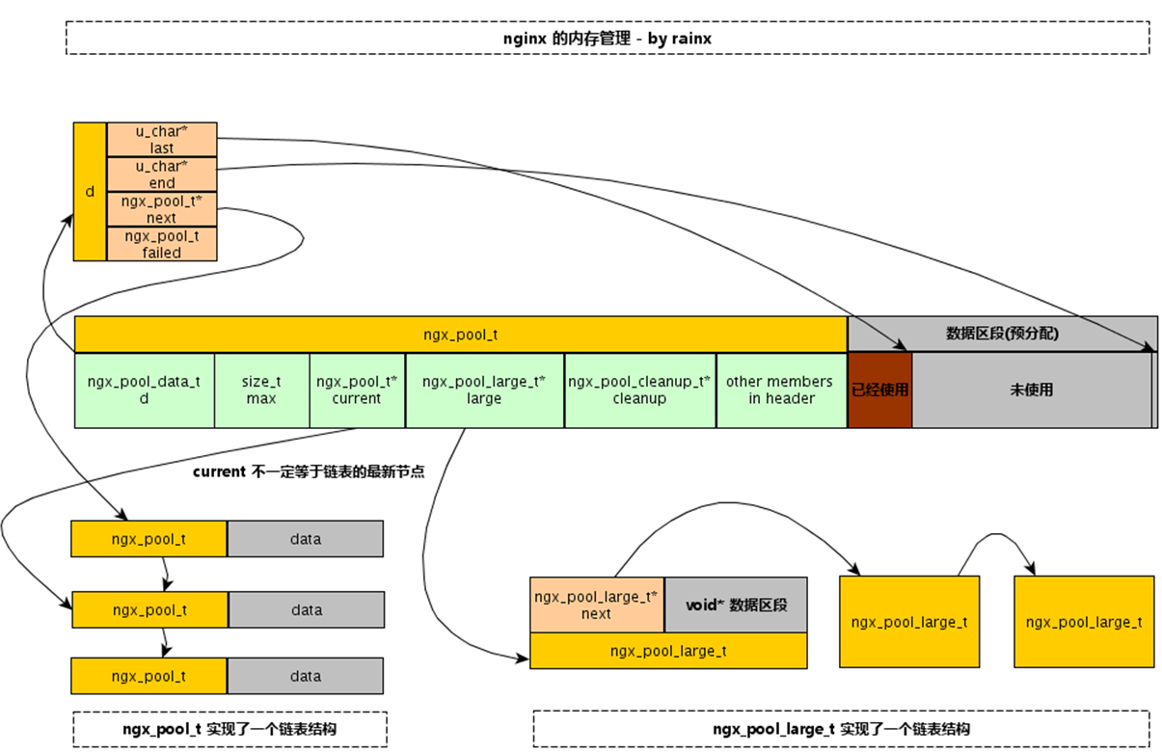


Nginx 工作原理：内存池
层级式内存池
  cycle/connection/request
  避免内存碎片和内存泄露
  一次申请，一次释放
  大内存单独管理

Slide 18
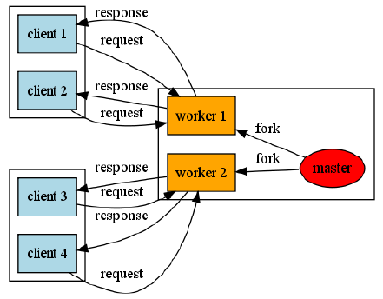
Nginx 工作原理：总体架构
Master+worker模型
事件驱动 (epoll)
单线程（支持多线程）
高度模块化
独立的Cache管理进程
状态机
平滑启动
 | epool | select | pool
监听socket数目 | 无限制 | 1024 | 无限制
触发机制 | ET | LT | LT
处理方式 | 反射 | 轮询 | 轮询

Slide 19
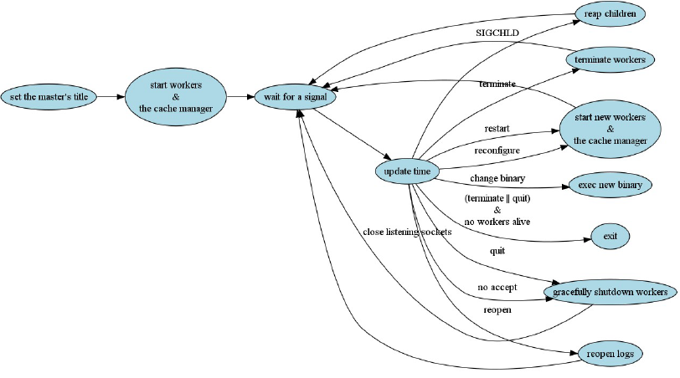
Nginx 工作原理：Master进程
完成启动操作
处理信号
  reload
  reopen
  stop
  quit
只发指令给woker
监控worker存活

Slide 20
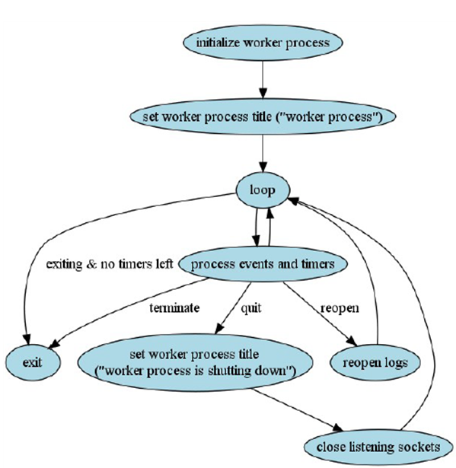
Nginx 工作原理：Worker进程
接收Master指令后处理
  reopen
  reload
  quit
  stop
处理客户端请求
  一直轮询处理
  每个worker独立工作
  worker维护自己的socket、队列、缓存等

Slide 21
Nginx 工作原理：Master&Worker
Socketpair通信
  进程间通信
Accept加锁
  规避惊群效应
Multi_Accept。
  尽可能的多Accept
Worker负载均衡
  简单0/1阀值策略。7/8
  worker进程的空闲连接数小于配置中worker_connection数量的1/8，就会放弃accept了
  如果free_connections 的时候，又可以继续accept了
连接管理
  Connection链表
超时处理
  数据结构红黑树+Event策略

Slide 22
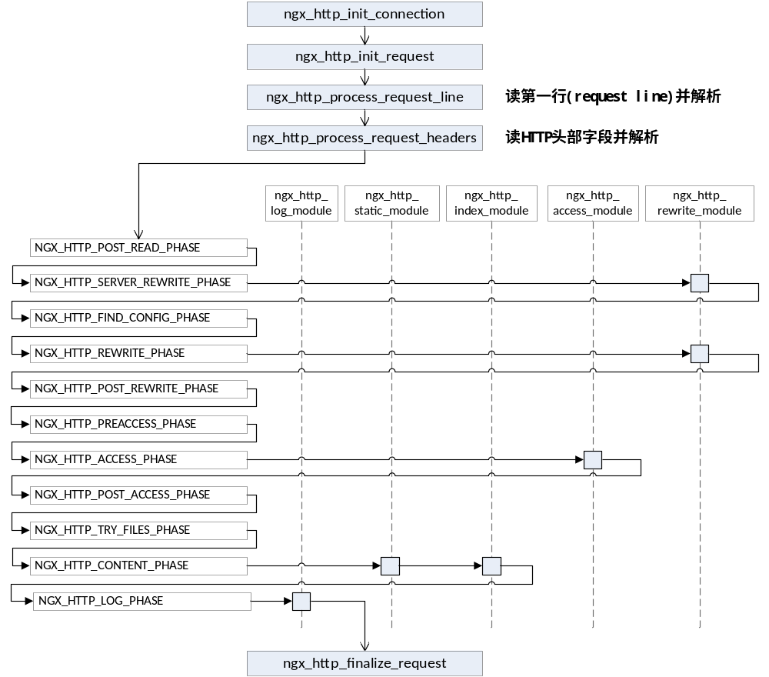
Nginx 工作原理：Http流程 & 状态机
1、预处理
2、状态机
3、Header Filter链
4、Content Filter链

Slide 23
Nginx 工作原理：状态机
NGX_HTTP_POST_READ_PHASE。realip模块。
NGX_HTTP_SERVER_REWRITE_PHASE。URL的转换。Rewrite模块
NGX_HTTP_FIND_CONFIG_PHASE。找到对应的location配置文件。 不能扩展。
NGX_HTTP_REWRITE_PHASE。在location级别进行URL的转换。Rewite模块
NGX_HTTP_POST_REWRITE_PHASE。在post-processing阶段进行请求URL的转换
NGX_HTTP_PREACCESS_PHASE。在preprocessing阶段进行ACCESS检查。limit_req、limit_zone、degradation、realip模块
NGX_HTTP_ACCESS_PHASE。Access检查。对应有ACCESS 、auth_basic模块。
NGX_HTTP_POST_ACCESS_PHASE。在post-processing阶段进行Access检查。
NGX_HTTP_TRY_FILES_PHASE。Try_files指令处理阶段。
NGX_HTTP_CONTENT_PHASE。产生回复内容的阶段。Autoindex、static、random_index、gzip_static等。
NGX_HTTP_LOG_PHASE。打日志的阶段。

Slide 24
Nginx 工作原理：Filter
Header Filter
Content Filter
单链表
可扩展可插入
优化点：Buff实现流式Filter。
比如：gzip、more_set_header

Slide 25
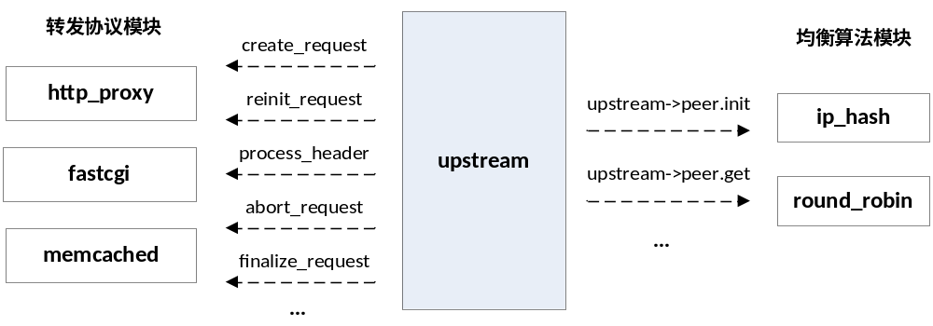
Nginx工作原理：Upstream
不同的后端模块和交互协议Http/Fastcgi/Memcache/SCGI等
不同的负载均衡算法： hash/random/轮询/加权轮询
可扩展可插拔

Slide 26
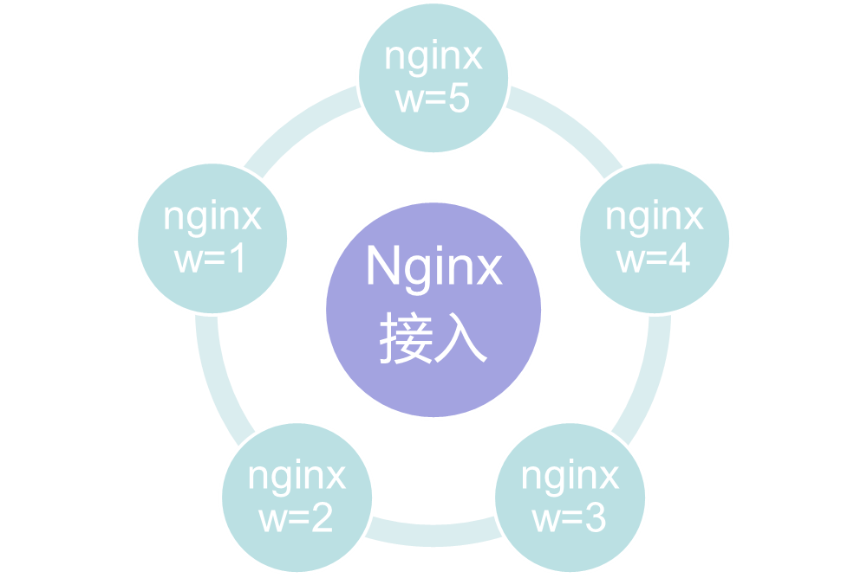
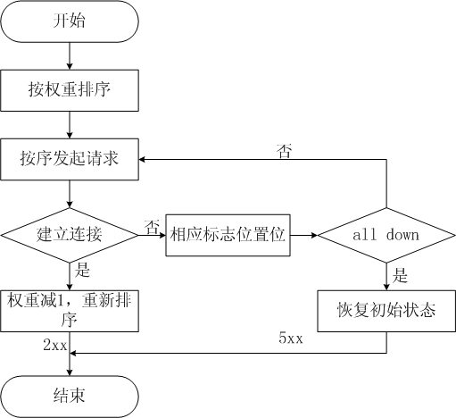
Upstream：加权轮询策略

Slide 27
Upstream：加权轮询策略
weight | 设置服务器权重，默认为1。
max_fails | 在一定时间内（这个时间在fail_timeout参数中设置）检查这个服务器是否可用时产生的最多失败请求数，默认为1，将其设置为0可以关闭检查
fail_timeout | 在这个时间内产生了max_fails所设置大小的失败尝试连接请求后这个服务 器可能不可用，同样它指定了服务器不可用的时间（在下一次尝试连接请求发起之前），默认为 10秒
down | 标记服务器处于离线状态，通常和ip_hash一起使用。
backup | 只用于本服务器，如果所有的非备份服务器都宕机或繁忙。

Slide 28
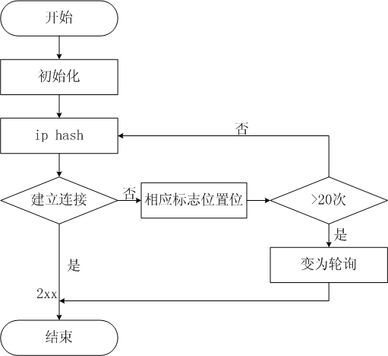
Upstream: IP Hash策略
简介
  按照来源ip进行hash，确保ip一致性
hash算法
iphp->hash = 89;
for (i = 0; i < 3; i++) {
hash = (hash * 113 + iphp->addr[i]) % 6271;
}
p = hash % iphp->rrp.peers->number;
iphp->hash = hash;

Slide 29
Upstream:其他算法
其他算法
Random：随机
  分发给任意可用机器
URL Hash
  保证某个URL或URI一定落在某个机器
Cookie Hash & Cookie 指定
  保证某个用户一定会落在某台机器

Slide 30
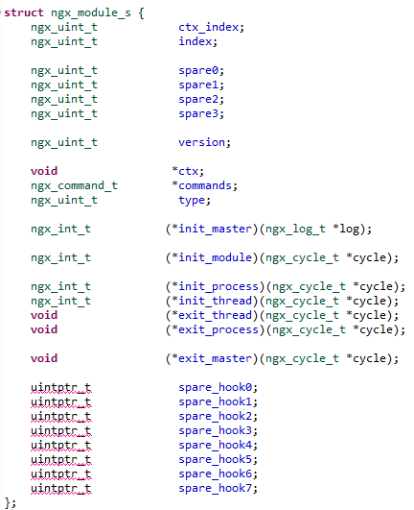
Nginx扩展开发
Nginx module结构

Slide 31
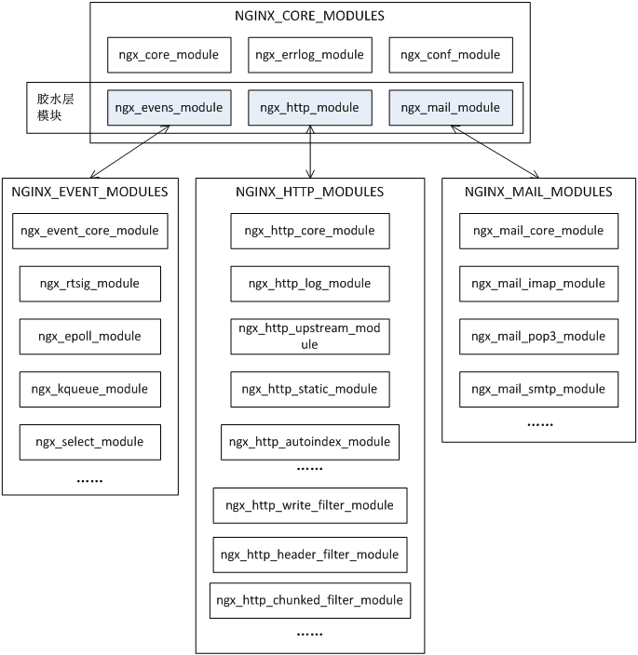
Nginx扩展开发
高度模块化
模块类型
1）Core_module
2）Event_Module
3）HTTP_Module
  Normal
  Upstream
4）Mail_Module

Slide 32
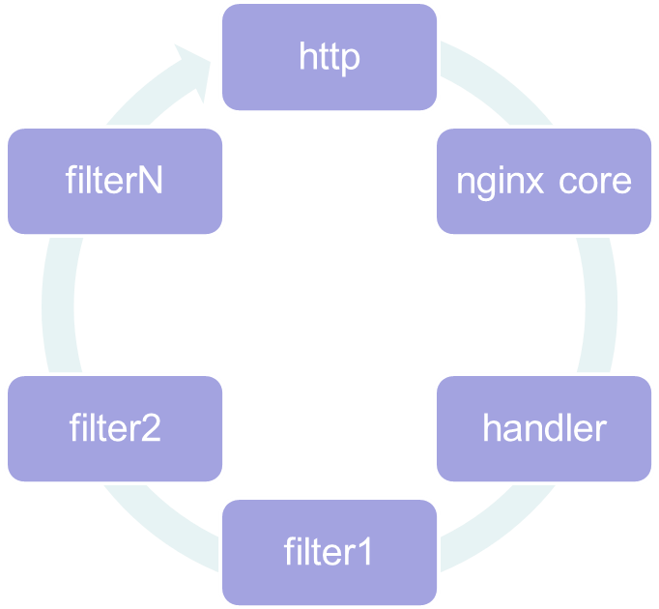
Nginx扩展开发
一般扩展NGX_HTTP_MODULE
Nginx扩展模块角色
Handler：处理输出，比如说echo
Filter ：过滤模块，比如说gzip
upstream : 后端协议，比如说fastcgi
Load-balancers：负载均衡,比如rand

Slide 33
Nginx扩展开发：扩展执行阶段
server读取配置文件之前
读取location和server的每一条配置指令
当Nginx初始化main配置段时
当Nginx初始化server配置段时（例如：host/port）
当Nginx合并server配置和main配置时
当Nginx初始化location配置时
当Nginx合并location配置和它的父server配置时
当Nginx的主进程启动时
当一个新的worker进程启动时
当一个worker进程退出时
当主进程退出时
handle一个请求
Filter响应头
Filter响应体
选择一个后端服务器
初始化一个将发往后端服务器的请求
重新-初始化一个将发往后端服务器的请求
处理来自后端服务器的响应
完成与后端服务器的交互

Slide 34
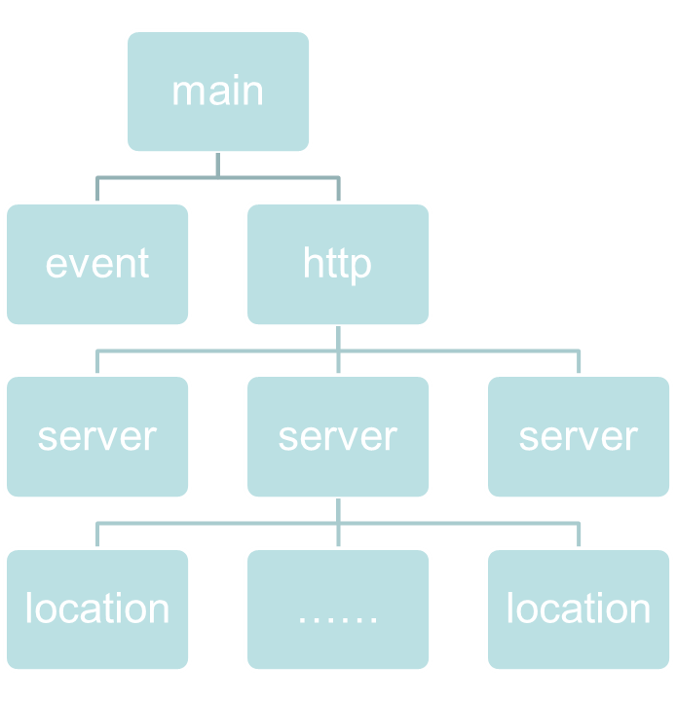
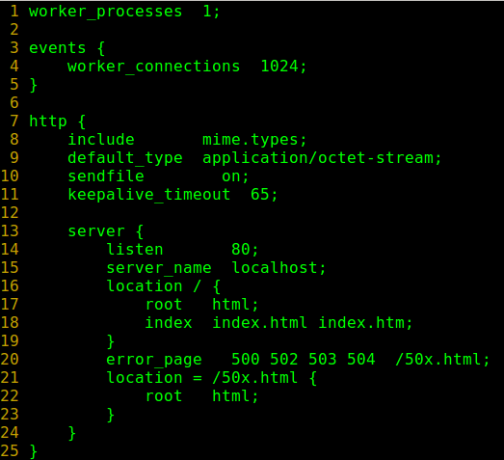
Nginx扩展开发：配置文件

Slide 35
Nginx扩展开发：开发流程
定义模块配置结构
定义指令
创建合并配置信息
编写handler
组合nginx module
安装和运行

Slide 36
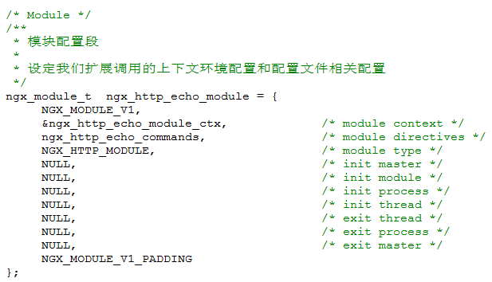
Nginx扩展开发：模块配置

Slide 37
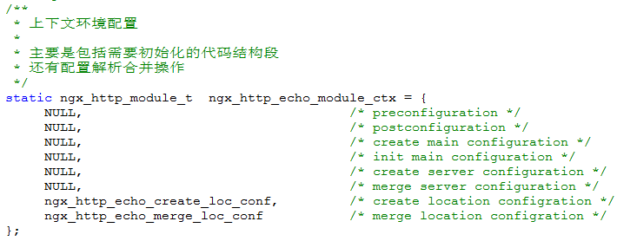
Nginx扩展开发：模块配置

Slide 38

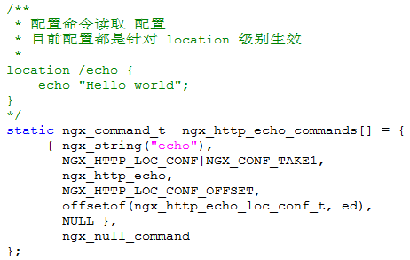
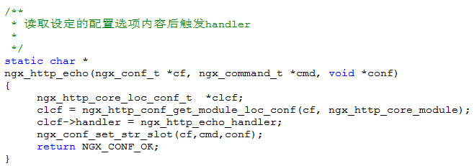
Nginx扩展开发：扩展配置信息

Slide 39
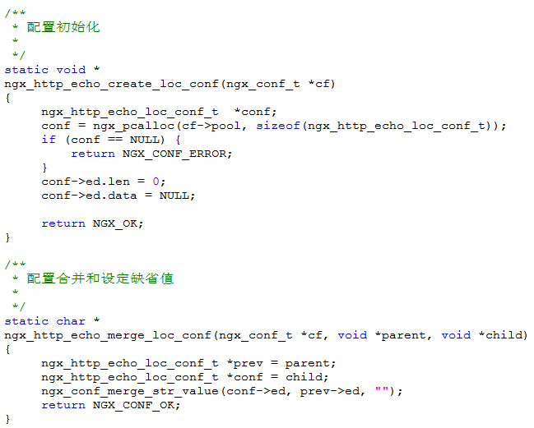
Nginx扩展开发：配置merge

Slide 40
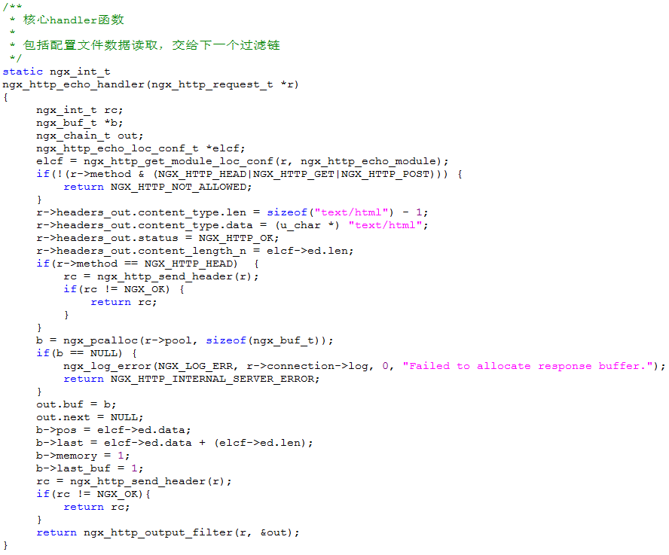
Nginx扩展开发：核心Handler

Slide 41
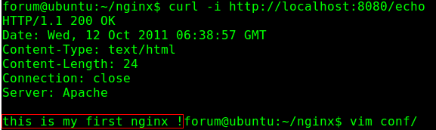
Nginx扩展开发：安装运行
config文件
./configure –add-module=……
make
make install
sudo sbin/nginx

Slide 42
Nginx其他：核心配置
#建议跟CPU内核数量一致
worker_processes 4;
#work进程工作在哪个cpu核上(有几个worker进程就描述几个表述符)
worker_cpu_affinity 0001 0010 0100 1000;
#如果是两个worker则:
worker_processes 2;
worker_cpu_affinity 0101 1010;
#worker进程最大可以打开文件描述符大小，推荐跟 ulimit -n 输出一致
worker_rlimit_nofile 204800;
events {
#使用的异步io方式，Linux > 2.6 则用epoll，FreeBSD则用kqueue，实在没得选，就用select
use epoll;
#worker进程的连接数量 (总连接数 = worker数量 * 本配置)
worker_connections 204800;
}
http {
##sendfile指令指定 nginx 是否调用sendfile 函数（zero copy 方式）来输出文件，静态资源文件很适合
sendfile on;
#使用socke的TCP_CORK的选项，此选项仅在使用sendfile的时候使用
tcp_nopush on;
}

Slide 43
Nginx其他：基本运维
常用运维配置
sbin/nginx -s reload 重新加载配置文件，不重启关闭进程
sbin/nginx -s reopen 重新打开日志句柄（适合切割日志的模式）
sbin/nginx -s stop 关闭nginx
（单进程模式跟 quit 没区别，多进程模式会直接给各个子进程发送kill信号，然后关闭，线上生产环境不建议使用单进程模式运行，处理性能太差）
sbin/nginx -s quit 优雅关闭nginx（单进程就直接关闭，多进程会让各个子进程完成任务个逐个关闭服务，然后关闭）
etc.

Slide 44

Nginx衍生产品
衍生产品
淘宝Tengine：http://tengine.taobao.org/index_cn.html
特性：
  继承Nginx-1.2.5的所有特性，100%兼容Nginx的配置；
  动态模块加载（DSO）支持。加入一个模块不再需要重新编译整个Tengine；
  输入过滤器机制支持。通过使用这种机制Web应用防火墙的编写更为方便；
  动态脚本语言Lua支持。扩展功能非常高效简单；
  支持管道（pipe）和syslog（本地和远端）形式的日志以及日志抽样；
  组合多个CSS、JavaScript文件的访问请求变成一个请求；
  可以对后端的服务器进行主动健康检查，根据服务器状态自动上线下线；
  自动根据CPU数目设置进程个数和绑定CPU亲缘性；
  监控系统的负载和资源占用从而对系统进行保护；
  显示对运维人员更友好的出错信息，便于定位出错机器；
  更强大的防攻击（访问速度限制）模块；
  更方便的命令行参数，如列出编译的模块列表、支持的指令等；
  可以根据访问文件类型设置过期时间；
  Etc.

Slide 45
附：参考文档
参考链接：
http://blog.csdn.net/livelylittlefish/article/details/6586946
http://code.google.com/p/nginxsrp/wiki/NginxCodeReview
http://bbs.chinaunix.net/thread-2319054-1-1.html
http://www.evanmiller.org/nginx-modules-guide.html
http://www.alidata.org/archives/tag/nginx

Slide 46
Q&A
Thanks!

